Slide 1

Проект по информатика
Обменно бюро
Ивелин и Калоян 8 д клас

Slide 2

Въведение за програмата
В този проект представяме идея за обменно бюро, което служи за размяна на валута. Обменното бюро помага на хората да сменят пари от една валута в друга по лесен и бърз начин.
Проектът включва десет валути които могат да бъдат обменени в други десет и схеми как валутите се движат през годините.

Slide 3

Какви програми сме ползвали за проекта?
Използвахме две програми .
1.Visual Studio 2022 (програмна среда c# )
2.GitHub(използвахме да работим двамата върху проекта като си го изпращаме при всяка промяна)

Slide 4
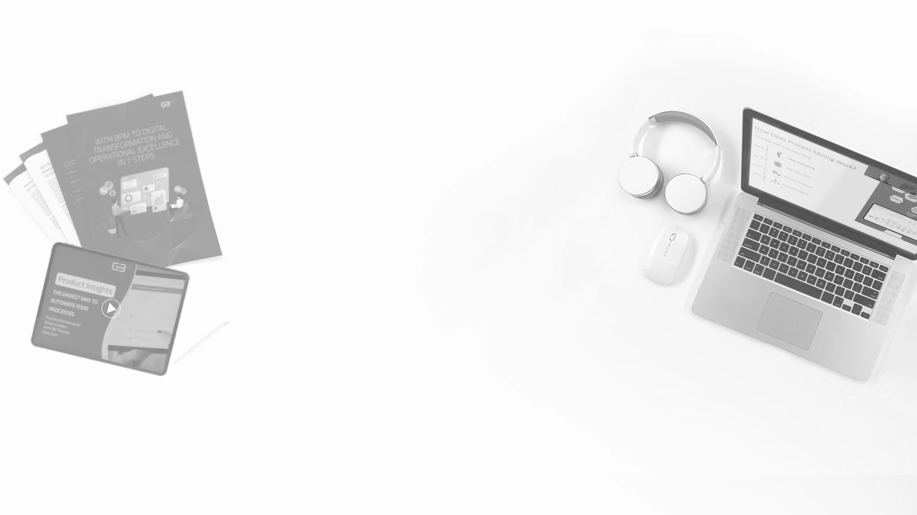

Затруднения върху кода
Ние искахме кодът да е възможно най-кратък.
Поради това решихме да потърсим в интернет и разбрахме ,че може да използваме матрица за обмяна на валути.

Slide 5

Бъдещи подобрения
Повече валути
Променящи се курсове на валутите

Slide 6

Благодарим за вниманието
Информация за валутите от Google finance

